Slide 1


STŘEDNÍ ŠKOLA STAVEBNÍ A TECHNICKÁ
Ústí nad Labem, Čelakovského 5, příspěvková organizace
Páteřní škola Ústeckého kraje
Země a vesmír 2 – Sluneční soustava
VY_32_INOVACE_ 43_858
Projekt MŠMT | EU peníze středním školám
Název projektu školy | ICT do života školy
Registrační číslo projektu | CZ.1.07/1.5.00/34.0771
Šablona | III/2
Sada | 43
Anotace | Země a vesmír (2) - Sluneční soustava
Klíčová slova | Sluneční soustava, planety, země, Slunce, Měsíc
Předmět | Občanská výchova
Autor, spoluautor | PhDr. Mgr. Vítězslav Štefl, Ph.D.
Jazyk | Čeština
Druh učebního materiálu | Prezentace
Potřebné pomůcky | PC, dataprojektor
Druh interaktivity | Výklad pomocí prezentace
Stupeň a typ vzdělávání | Střední škola
Cílová skupina | 3. ročník, žáci 17 – 18 let, Zednické práce, Malířské a natěračské práce, Truhlářské práce
Speciální vzdělávací potřeby | Ano
Zdroje | Seznam viz poslední snímek + vlastní materiály autora

Slide 2
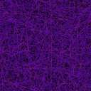
STŘEDNÍ ŠKOLA STAVEBNÍ A TECHNICKÁ
Ústí nad Labem, Čelakovského 5, příspěvková organizace
Páteřní škola Ústeckého kraje
Země a vesmír (2) – Sluneční soustava
Obsah dokumentu
A) Sluneční soustava
B) Planety

Slide 3
STŘEDNÍ ŠKOLA STAVEBNÍ A TECHNICKÁ
Ústí nad Labem, Čelakovského 5, příspěvková organizace
Páteřní škola Ústeckého kraje
S
LUNEČN
Í
SOUSTAVA
Čím je tvořena Sluneční soustava?
ústřední hvězda - Slunce
planety
měsíce
meziplanetární materiál (komety, prach...)

Slide 4
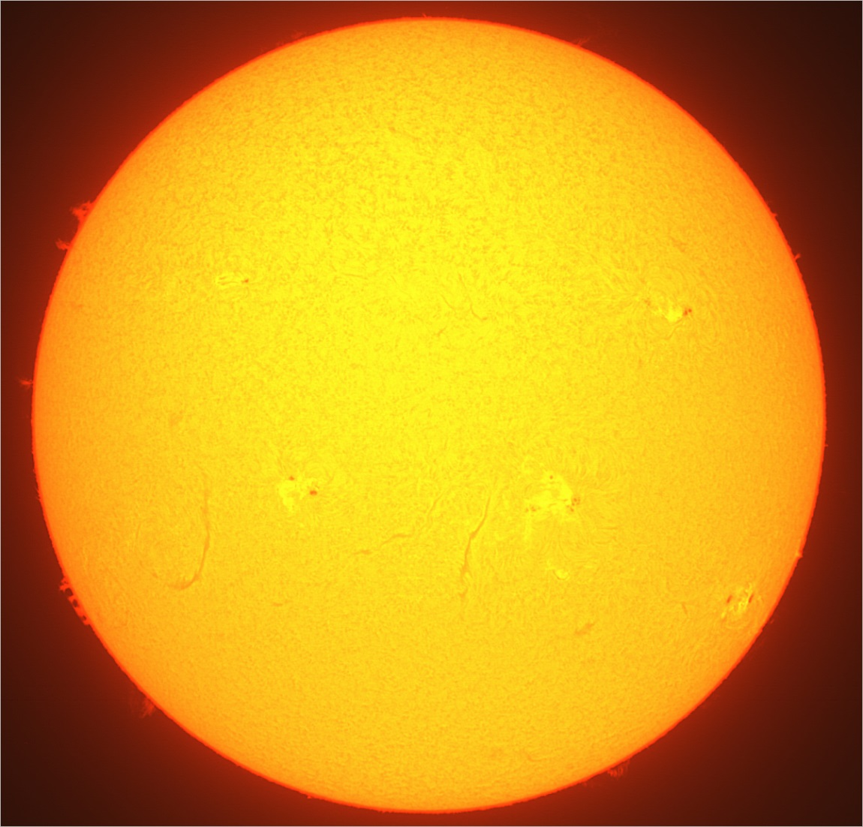
STŘEDNÍ ŠKOLA STAVEBNÍ A TECHNICKÁ
Ústí nad Labem, Čelakovského 5, příspěvková organizace
Páteřní škola Ústeckého kraje
S
LUNEČN
Í
SOUSTAVA
Slunce
denní hvězda
vzdálenost: 150 000 000 km (8 sv. m.)
průměr:
109x Země
stáří:
4,6 mld. let

Slide 5
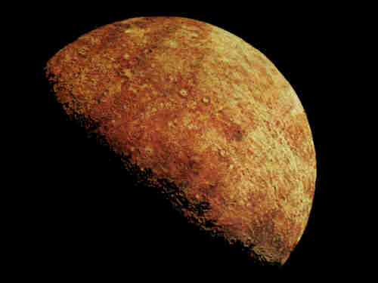
STŘEDNÍ ŠKOLA STAVEBNÍ A TECHNICKÁ
Ústí nad Labem, Čelakovského 5, příspěvková organizace
Páteřní škola Ústeckého kraje
PLANETY
Merkur
obrovské rozdíly teplot
nemá žádný měsíc

Slide 6
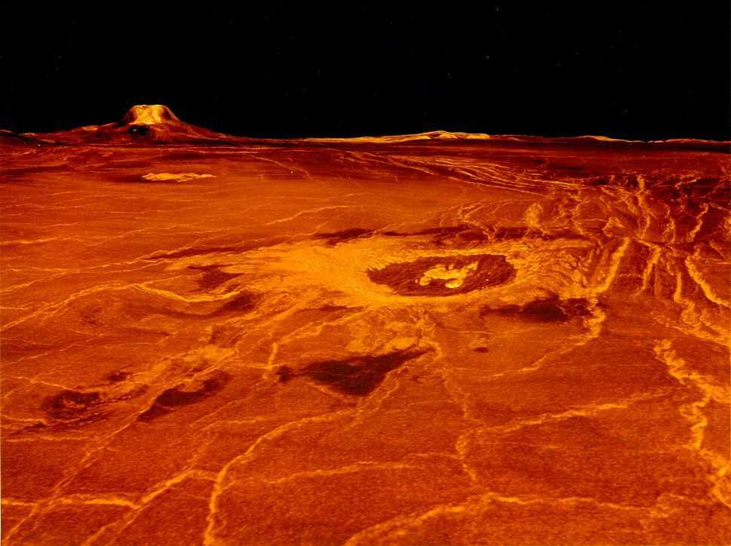
STŘEDNÍ ŠKOLA STAVEBNÍ A TECHNICKÁ
Ústí nad Labem, Čelakovského 5, příspěvková organizace
Páteřní škola Ústeckého kraje
PLANETY
Venuše
příliš hustá atmosféra, teplo nemělo kam unikat
nemá žádný měsíc

Slide 7
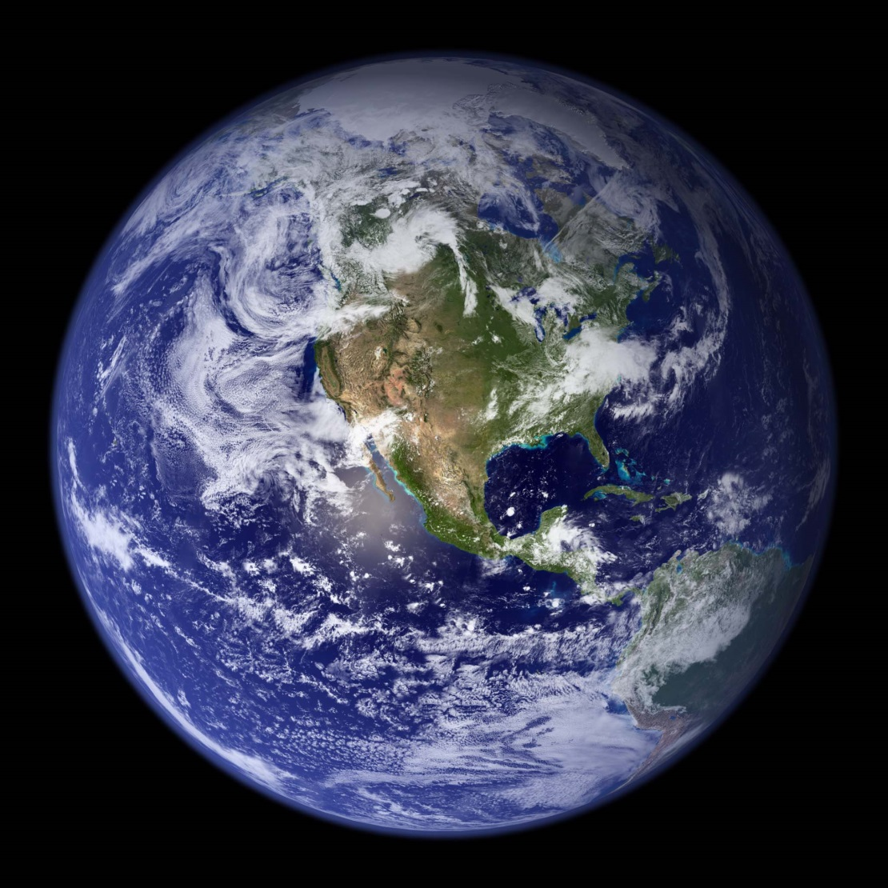
STŘEDNÍ ŠKOLA STAVEBNÍ A TECHNICKÁ
Ústí nad Labem, Čelakovského 5, příspěvková organizace
Páteřní škola Ústeckého kraje
PLANETY
Země
planeta lidí
1 měsíc

Slide 8
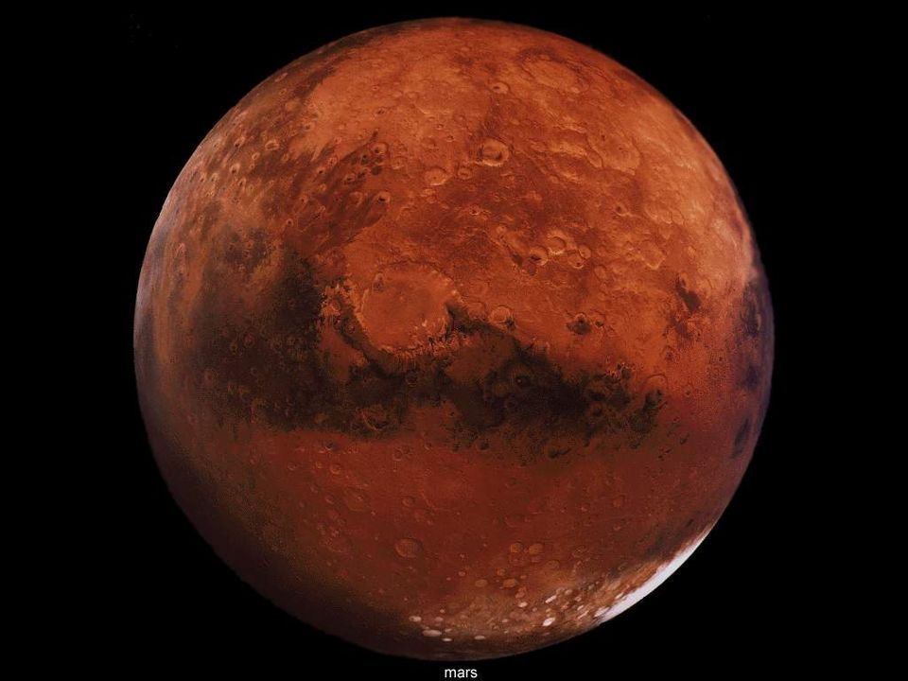
STŘEDNÍ ŠKOLA STAVEBNÍ A TECHNICKÁ
Ústí nad Labem, Čelakovského 5, příspěvková organizace
Páteřní škola Ústeckého kraje
PLANETY
Mars
předpoklad co nejbližší možnosti letu s lidskou posádkou
2 měsíce

Slide 9
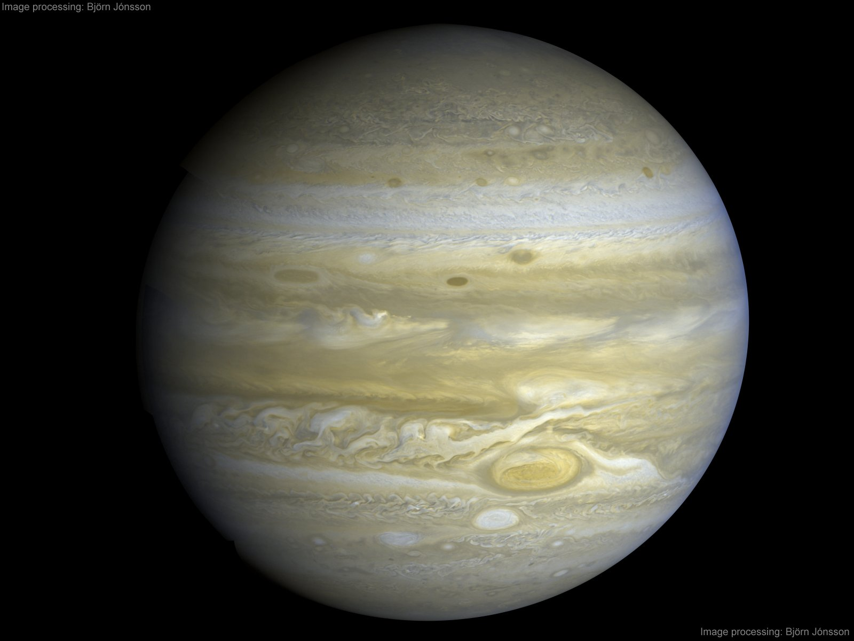
STŘEDNÍ ŠKOLA STAVEBNÍ A TECHNICKÁ
Ústí nad Labem, Čelakovského 5, příspěvková organizace
Páteřní škola Ústeckého kraje
PLANETY
Jupiter
největší planeta
má několik desítek měsíců

Slide 10
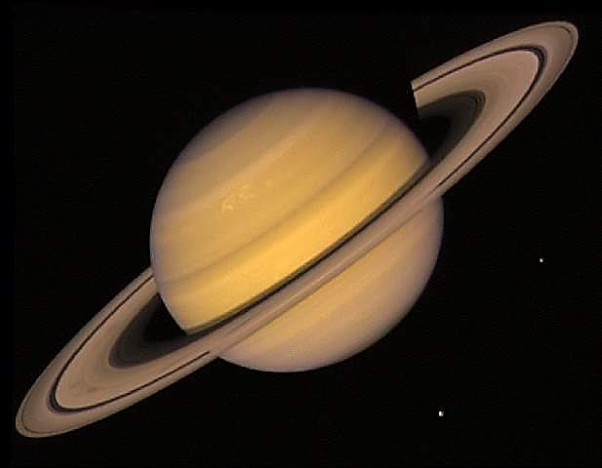
STŘEDNÍ ŠKOLA STAVEBNÍ A TECHNICKÁ
Ústí nad Labem, Čelakovského 5, příspěvková organizace
Páteřní škola Ústeckého kraje
PLANETY
Saturn
druhá největší planeta
několik desítek měsíců
rozpadlý měsíc vytvořil prstence

Slide 11
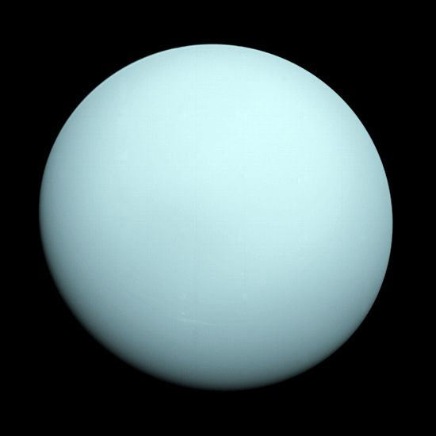
STŘEDNÍ ŠKOLA STAVEBNÍ A TECHNICKÁ
Ústí nad Labem, Čelakovského 5, příspěvková organizace
Páteřní škola Ústeckého kraje
PLANETY
Uran
vnější ledová planeta

Slide 12
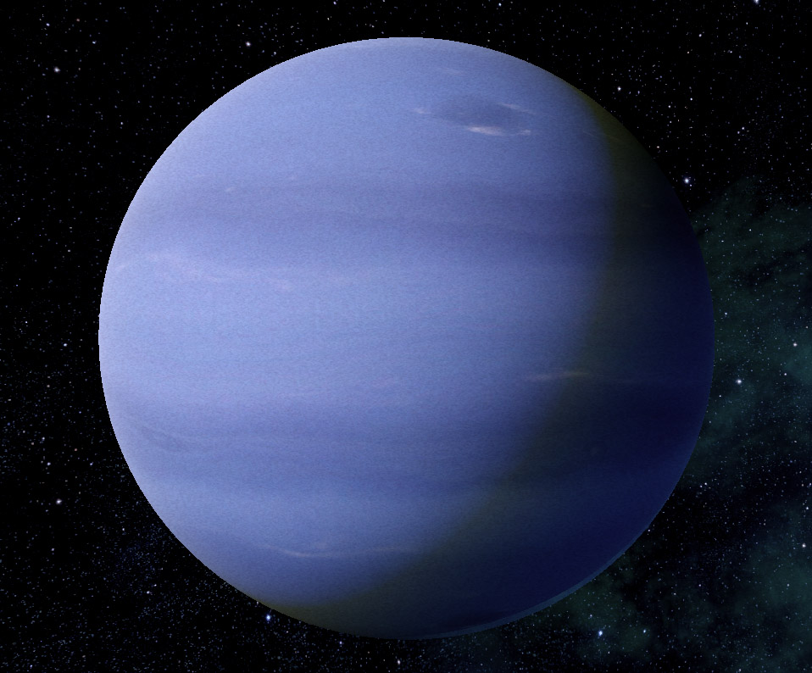
STŘEDNÍ ŠKOLA STAVEBNÍ A TECHNICKÁ
Ústí nad Labem, Čelakovského 5, příspěvková organizace
Páteřní škola Ústeckého kraje
PLANETY
Neptun
vnější ledová planeta

Slide 13
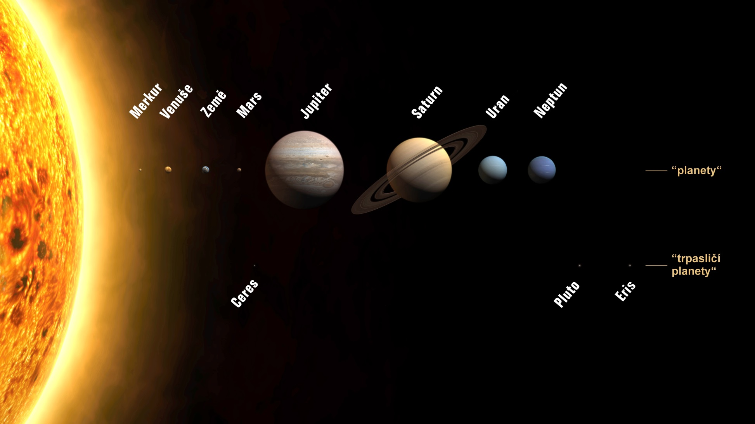
STŘEDNÍ ŠKOLA STAVEBNÍ A TECHNICKÁ
Ústí nad Labem, Čelakovského 5, příspěvková organizace
Páteřní škola Ústeckého kraje
celá Sluneční soustava
S
LUNEČN
Í
SOUSTAVA

Slide 14
STŘEDNÍ ŠKOLA STAVEBNÍ A TECHNICKÁ
Ústí nad Labem, Čelakovského 5, příspěvková organizace
Páteřní škola Ústeckého kraje
Souhrn učiva
– jaké planety má Sluneční soustava?
– čím je pro nás důležitá třetí planeta?
– jaké planety jsou nám nejblíže?

Slide 15
STŘEDNÍ ŠKOLA STAVEBNÍ A TECHNICKÁ
Ústí nad Labem, Čelakovského 5, příspěvková organizace
Páteřní škola Ústeckého kraje
Použité zdroje
AUTOR NEUVEDEN, Autor Neuveden. www.astronom.cz [online]. [cit. 22.9.2013]. Dostupný na WWW: http://www.astronom.cz/deavi/Images/Slunecni_soustava/Slunce/full/2012_04_22/Slunce_22_04_2012_1200px.jpg
AUTOR NEUVEDEN, Autor Neuveden. home.arcor.de [online]. [cit. 22.9.2013]. Dostupný na WWW: http://home.arcor.de/andy__85/Sonnensystem/Website/merkur.jpg
AUTOR NEUVEDEN, Autor Neuveden. www.boskowan.com [online]. [cit. 22.9.2013]. Dostupný na WWW: http://www.boskowan.com/www/jirka/vesmir/planets/venuse/venuse_comp.jpg
AUTOR NEUVEDEN, Autor Neuveden. tusb.stanford.edu [online]. [cit. 22.9.2013]. Dostupný na WWW: http://tusb.stanford.edu/wp-content/uploads/2012/11/earth-from-space-western.jpg

Slide 16
STŘEDNÍ ŠKOLA STAVEBNÍ A TECHNICKÁ
Ústí nad Labem, Čelakovského 5, příspěvková organizace
Páteřní škola Ústeckého kraje
Použité zdroje
SILVER, Curtis. technorati.com [online]. [cit. 22.9.2013]. Dostupný na WWW: http://scm-l3.technorati.com/13/08/12/77049/Mars-3.jpg?t=20130812070610
AUTOR NEUVEDEN, Autor Neuveden. www.trekkies.cz [online]. [cit. 22.9.2013]. Dostupný na WWW: http://www.trekkies.cz/storage/obrazky/2008/200807250804_voyager4.jpg
AUTOR NEUVEDEN, Autor Neuveden. planety.astro.cz [online]. [cit. 22.9.2013]. Dostupný na WWW: http://planety.astro.cz/obr/planety/saturn/saturn2_full.jpg
AUTOR NEUVEDEN, Autor Neuveden. cs.wikiversity.org [online]. [cit. 22.9.2013]. Dostupný na WWW: http://upload.wikimedia.org/wikipedia/commons/thumb/3/3d/Uranus2.jpg/550px-Uranus2.jpg
AUTOR NEUVEDEN, Autor Neuveden. de.masseffect.wikia.com [online]. [cit. 22.9.2013]. Dostupný na WWW: http://images1.wikia.nocookie.net/__cb20100803094757/masseffect/de/images/a/a4/Neptun_me2.jpg

